Slide 1
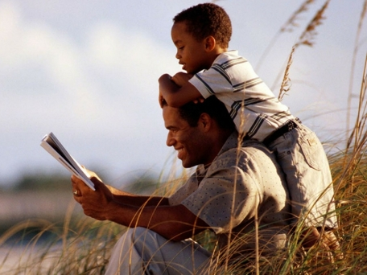


Slide 2
Leitura Bíblica:
Lucas 8:40-56

Slide 3
QUEM ERA JAIRO?
ELE ERA O CHEFE OU LÍDER DA SINAGOGA!
v. 41
ELE ERA UM PAI AMOROSO!
v. 42
Notes:
Para que nossa vida tenha....precisamos..

Slide 4
AS CARACTERÍSTICAS DE UM PAI PIEDOSO:
ELE TINHA TEMOR POR JESUS!
1ª)
ELE PERSEVERAVA DIANTE DAS DIFICULDADES!
2ª)
ELE APRESENTOU JESUS PARA A SUA FILHA!
3ª)
Notes:
Para que nossa vida tenha....precisamos..

Slide 5
Renda-se ao Senhor Jesus nesta noite!
Busque o temor do Senhor!
Persevere nas dificuldades!
Apresente Jesus a seus filhos!

Slide 6
LEMBRANÇA:
ORAÇÃO!

Slide 7

VAMOS
ORAR!

